Slide 1
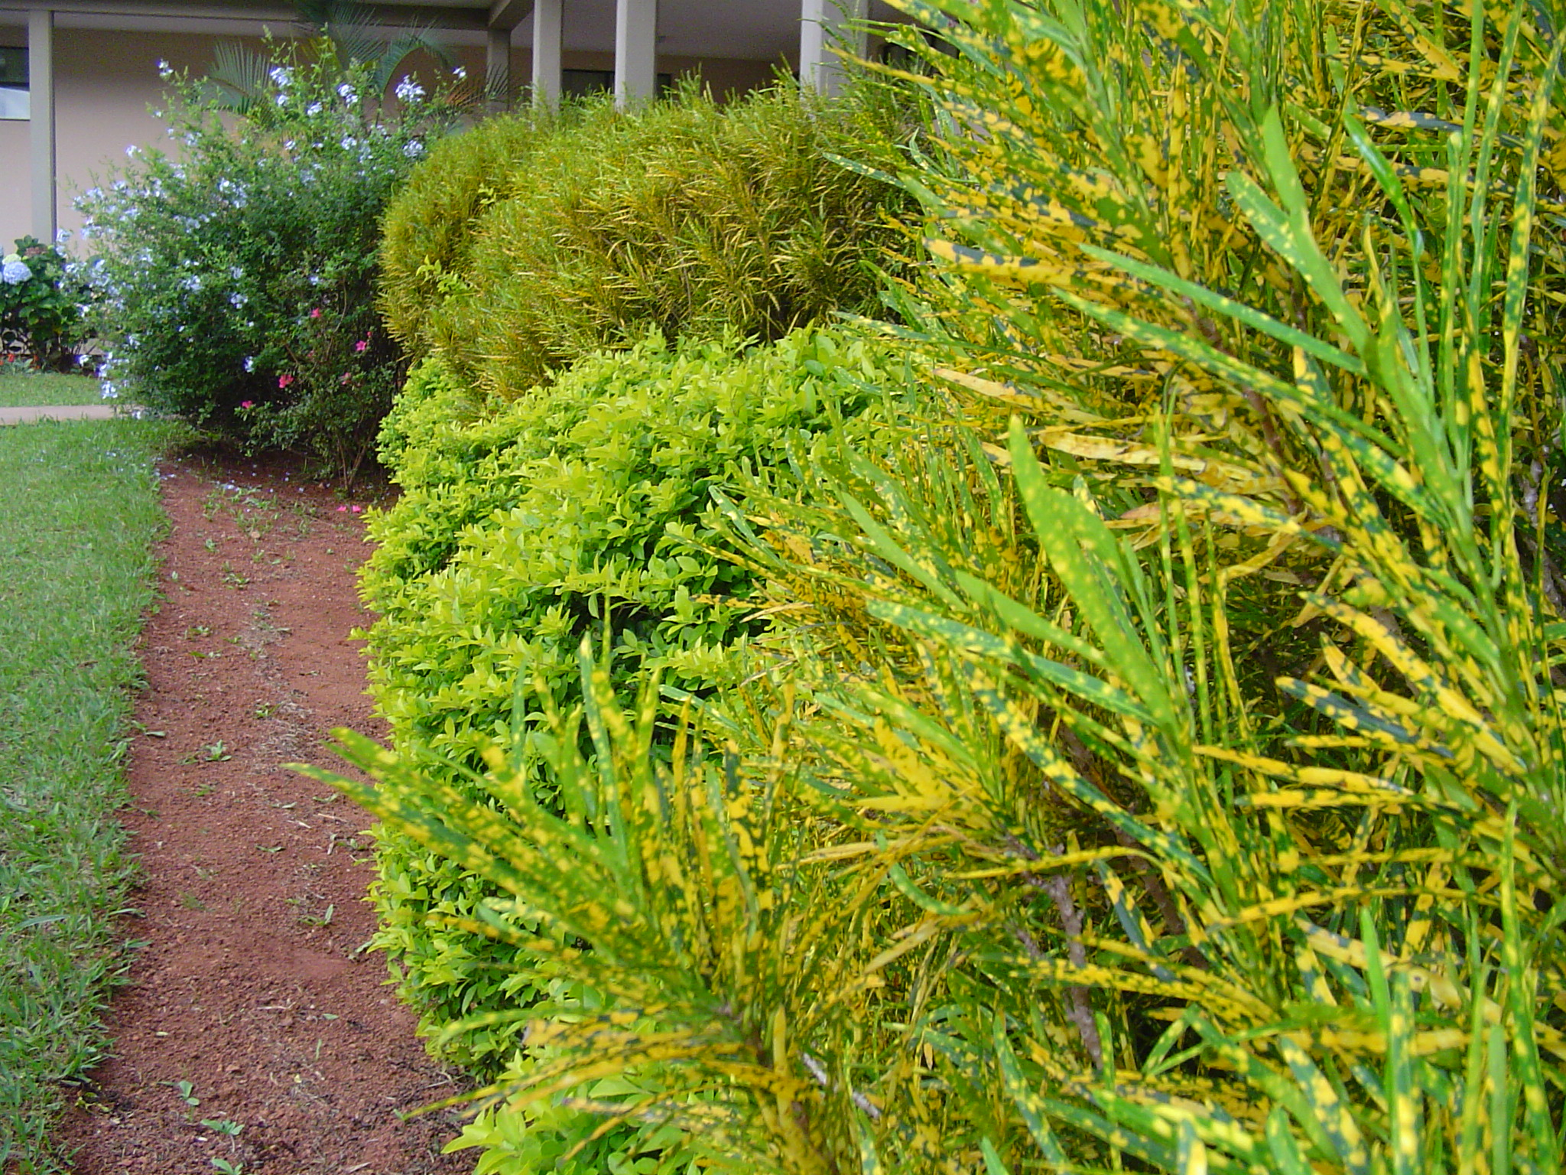
34-NOSSA RESPONSABILIDADE INDIVIDUAL
Ministério do Amor
Ellen G White
Pr. Marcelo Carvalho

Slide 2
I Cor. 10.31

Slide 3
Temos uma responsabilidade individual pela causa do Senhor. Porém, muitas vezes esta responsabilidade tem sido transferida para a igreja. Não temos o direito de transferir nossa responsabilidade pessoal a outrem. Deus nos cobrará no isto.

Slide 4
O serviço aos
pobres e enfermos deve ser deixado a cargo de comissões
ou entidades de caridade organizadas? Por quê? (261:1)

Slide 5
Cristo confia a Seus seguidores uma obra individual - uma obra que não pode ser feita por procuração. O serviço aos pobres e enfermos, o anunciar o evangelho aos perdidos,

Slide 6
... não deve ser deixado a comissões ou caridade organizada. Responsabilidade individual, individual esforço e sacrifício pessoal são exigências evangélicas.

Slide 7
2. Quando as necessidades são supridas? (261:2)

Slide 8
Cristo, por intermédio do profeta, mandou que: "Repartas o teu pão com o faminto", e fartes a "alma aflita"; "vendo o nu o cubras", e "recolhas em casa os pobres desterrados". Isa. 58:7-10. Ordenou-nos: "Ide por todo o mundo, pregai o evangelho a toda criatura." Mat. 16:15.

Slide 9
Quantas vezes, porém, nosso coração sucumbe e falha-nos a fé, ao vermos quão grande é a necessidade, quão limitados os meios em nossas mãos! Como André, ao olhar aos cinco pães de cevada e os dois peixinhos, exclamamos: "Que é isso para tantos?" João 6:9.

Slide 10
Hesitamos freqüentemente, não dispostos a dar tudo o que temos, temendo gastar e ser gastos por outros. Mas Jesus nos manda: "Dai-lhes vós de comer." Mat. 14:16. Sua ordem é uma promessa; e em Seu apoio está o mesmo poder que alimentou a multidão junto ao mar.

Slide 11
3. Que pessoas foram o meio de comunicação entre Cristo e o povo?
(262:2)

Slide 12
Os discípulos foram o meio de comunicação entre Cristo e o povo. Isso deve ser uma grande animação para os discípulos dEle hoje em dia. Cristo é o grande centro, a fonte de toda força. DEle devem os discípulos receber a provisão. Os mais inteligentes, os mais bem-dotados espiritualmente, só podem comunicar, à medida que recebem.

Slide 13
Não podem, de si mesmos, suprir coisa alguma às necessidades da alma. Só podemos transmitir aquilo que recebemos de Cristo; e só o podemos receber à medida que o comunicamos aos outros. À proporção que continuamos a dar, continuamos a receber;

Slide 14
e quanto mais dermos, tanto mais havemos de receber. Assim estaremos de contínuo crendo, confiando, recebendo e transmitindo.

Slide 15
4. Qual a responsabilidade das organizações quanto ao papel de ajudar na
obra de beneficência? (263:1)

Slide 16
Há, em nossa obra para Deus, risco de confiar demasiado no que pode fazer o homem, com seus talentos e capacidade. Perdemos assim de vista o Obreiro-Mestre. Muito freqüentemente o obreiro de Cristo deixa de compreender sua responsabilidade pessoal.

Slide 17
Acha-se em perigo de eximir-se a seus encargos, fazendo-os recair sobre organizações, em lugar de apoiar-se nAquele que é a fonte de toda a força. Grande erro é confiar em sabedoria humana, ou em números, na obra de Deus. O trabalho bem-sucedido para Cristo, não depende tanto de números ou de talentos, como da pureza de desígnio, da genuína simplicidade, da fervorosa e confiante fé.

Slide 18
Devem-se assumir as responsabilidades pessoais, empreender os deveres pessoais e fazer esforços pessoais em favor dos que não conhecem a Cristo. Em lugar de transferir vossa responsabilidade para alguém que julgais mais bem-dotado que vós, trabalhai segundo vossas aptidões.

Slide 19
5. É preciso correr algum risco para salvar pessoas? (264:1-2)

Slide 20
Há um grande temor de aventurar-se e correr riscos nesta grande obra, o receio de que a expensas de meios não traga dividendos. Que importa se os meios são usados e não vemos que pessoas estejam sendo salvas por eles? Que importa que uma parte de nossos meios sejam um capital morto?

Slide 21
Melhor é trabalhar e manter-se trabalhando do que nada fazer. Não sabeis qual prosperará primeiro, se esta se aquela. Os homens investem em direitos de patentes e sofrem pesadas perdas, e isto é considerado como natural. Mas na obra e causa de Deus, temem aventurar-se. Parece-lhes ser o dinheiro um capital morto, que não rende nada, quando investido na obra de salvar.

Slide 22
Os próprios meios que são agora tão pouco investidos na causa de Deus, e tão egoistamente retidos, dentro em breve serão lançados com todos os ídolos às toupeiras e aos morcegos. Logo o dinheiro diminuirá de valor, subitamente, quando a realidade das cenas eternas se abrir ao senso dos homens.

Slide 23
Deus terá homens que arriscarão algo e tudo para salvar pessoas. Os que não se moverem enquanto não virem cada passo do caminho absolutamente claro diante de si, não serão de qualquer proveito nesse tempo para o progresso da verdade de Deus.

Slide 24
Deve haver obreiros agora que avancem no escuro tanto quanto na luz, e que persistam bravamente sob desencorajamentos e desapontadas esperanças, e ainda trabalhem com fé, em lágrimas e paciente esperança, semeando junto a todas as águas, confiando em que o Senhor dará o crescimento.

Slide 25
Deus convida a homens de têmpera, de esperança, de fé e perseverança para que trabalhem como convém.

Slide 26
6. Como devemos utilizar nossos recursos financeiros? (264:3; 265:1)

Slide 27
O fim de todas as coisas está perto e Deus convida os homens a que venham para o serviço ativo e cumpram o seu dever, porque Ele o deseja e o mundo precisa o seu auxílio. Sob a guia do Espírito Santo os homens tornar-se-ão prudentes na aplicação de recursos e gastá-los-ão de acordo com a magnitude e importância da obra a ser feita.

Slide 28
O Senhor Deus do Céu convida os homens a lançarem fora os seus ídolos, a se separarem de cada desejo extravagante, a não condescenderem com nada que seja simplesmente para ostentação e exibicionismo, e a estudarem meios de economia na aquisição de roupas e mobiliário.

Slide 29
Não gasteis um centavo do dinheiro de Deus na aquisição de artigos desnecessários. Vosso dinheiro significa salvação de alguém. Não seja ele pois gasto em jóias, ouro ou pedras preciosas. ...

Slide 30
Podeis dar milhares de dólares à Causa, e não obstante esse dólar extra, essa libra extra, são requeridos ainda. Cada libra é necessária, cada centavo pode ser posto em uso e investido de tal maneira que produza para vós um imperecível tesouro.

Slide 31
Meus queridos amigos, que amais a Deus e O desejais servir com inteireza de coração, apelo-vos a que interrogueis a vós mesmos quando estais gastando dinheiro na aquisição de bens: "Estou glorificando a Deus, ou estou simplesmente satisfazendo a um desejo humano?

Slide 32
Investirei este dinheiro que tenho em mãos em satisfação própria, em presentes para meus filhos, ou para meus amigos, ou serei coobreiro de Cristo, um padrão para todos que estão estudando para glorificar a Deus?" É-nos dada a regra: "Quer comais, quer bebais ou façais outra qualquer coisa, fazei tudo para a glória de Deus." I Cor. 10:31.

Slide 33
Para que o homem não perdesse os benditos resultados da beneficência, nosso Redentor elaborou o plano de alistá-lo como Seu cooperador. Aproveitemos a oportunidade.

Slide 34
FADMinas
Aproveitemos a oportunidade.

